Slide 1
4EK418
Mapy, geodata a prostorová ekonometrie v R
VŠE ZS 2026 / 2027

Slide 2

About me
Jindra Lacko
PhD student KEKO
 jindra.lacko@vse.cz
 www.jla-data.net
 jlacko

Slide 3
Co se naučíte?
Načíst data, nakreslit mapu, zaměřit adresu
Porovnat mezi sebou existující prostorové objekty (e.g. point in polygon operace, vzdálenosti)
Vytvořit vlastní prostorové objekty a obohatit je daty + routing & isochrony
Prostorovou statistiku – testy (auto)korelace, kriging, clustering...

Slide 4

Literatura - základní
Zpráva od "otců zakladatelů"
  Krátký úvod
  Statistiky & Modely
  Pokročilejší aplikace (více matematiky)
r-spatial.org/book

Slide 5

Literatura - doplňující
Úvod do problematiky
  Kreslení map
  Úvod do statistik
  Case studies
r.geocompx.org

Slide 6

Literatura – obecné erko
Erko a jak na něj
  Základ, na kterém všichni stavíme
  1. vydání 2017, 2. vydání 2023
r4ds.hadley.nz

Slide 7
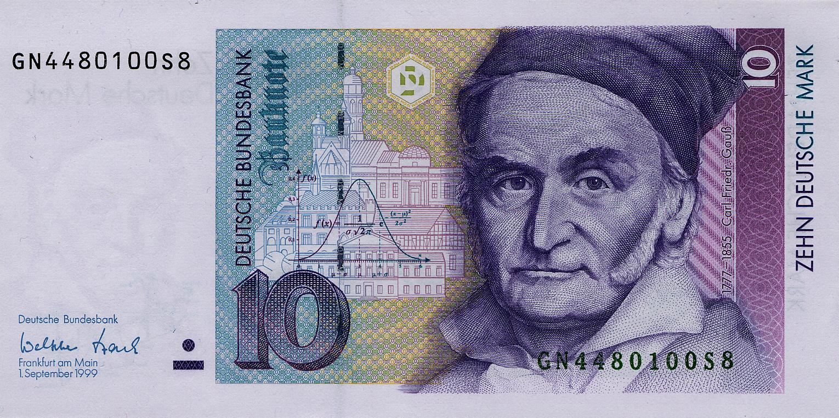
Ekonometrie a zeměpis

Slide 8
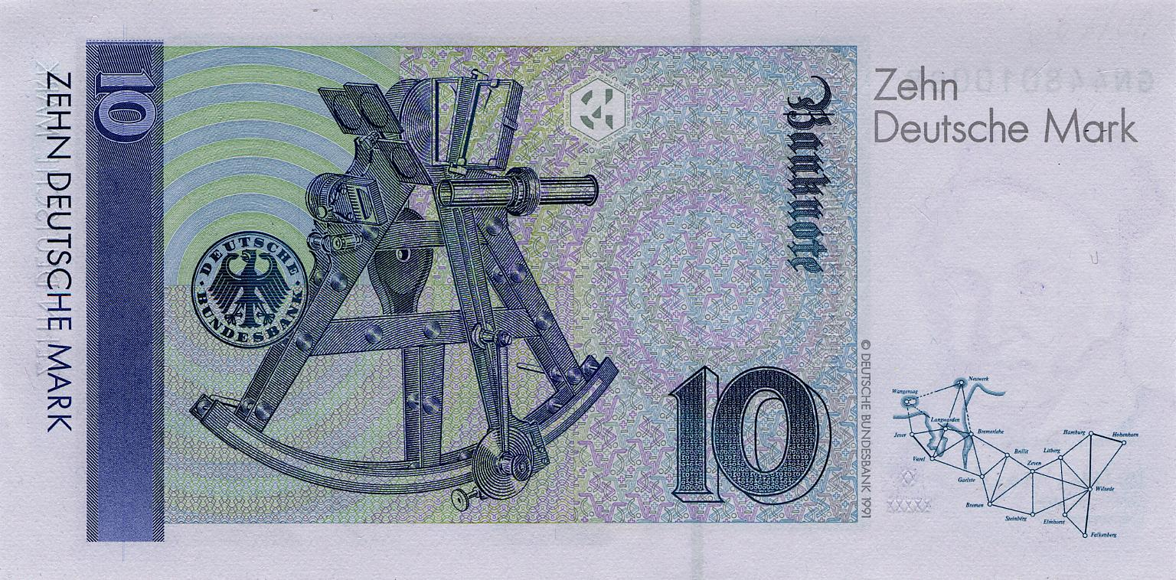
Ekonometrie a zeměpis

